Slide 1

Департамент социального развития
Ханты-Мансийского автономного округа – Югры
бюджетное учреждение
Ханты-Мансийского автономного округа – Югры
«Югорский комплексный центр социального обслуживания населения»
Служба «Семейная диспетчерская»
как инструмент оказания комплексной помощи семьям с детьми по выходу
из трудной жизненной ситуации
г.Югорск, 2022

Slide 2

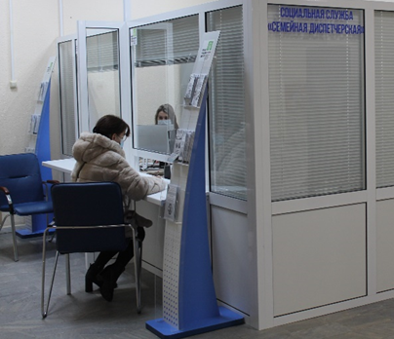
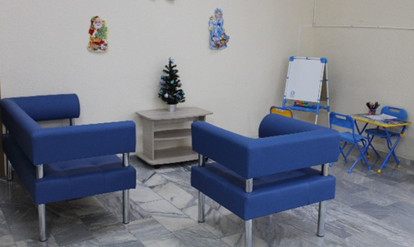
ГРАНТ
1 345 104 рублей
2021 год 70%
Оборудование рабочих мест специалистов
Приобретение реабилитационного оборудования
2022 год 30%
Приобретение реабилитационного оборудования
Стажировка специалистов

Slide 3
ЦЕЛЬ ПРОЕКТА
Создание условий для оказания оперативной адресной помощи семьям с детьми по решению социальных проблем
ЗАДАЧИ ПРОЕКТА
Создать условия для функционирования службы «Семейная диспетчерская»
Создать единую систему информирования семей по решению социальных проблем
Сформировать качественно новую систему оказания оперативной адресной помощи семьям с детьми, попавшим в трудную жизненную ситуацию, на основе принципа «единого окна» путем интеграции всех социальных ресурсов
Провести анализ эффективности деятельности службы

Slide 4
СЛУЖБА
«СЕМЕЙНАЯ ДИСПЕТЧЕРСКАЯ»
Единая точка приема, регистрации обращений и предоставления услуг
Психологический комфорт
Оперативный мониторинг
Своевременное доведение информации до соответствующих служб
Оптимизация межведомственного взаимодействия
Создание информационного и мотивационного поля
Повышение доступности социальной поддержки граждан
Увеличение семей, охваченных социальным сопровождением
Объединение ресурсов

Slide 5
ПРОБЛЕМЫ СЕМЕЙ С ДЕТЬМИ,
РЕШАЕМЫЕ В РАМКАХ СЛУЖБЫ
Низкий уровень информирования
Социально-психологические и коммуникативные проблемы
Низкий уровень доступности
Низкая эффективность межведомственного и внутриведомственного взаимодействия
Непростая процедура обращения и получения комплексной поддержки

Slide 6

ЦЕЛЕВАЯ ГРУППА
Дети и семьи с детьми, находящиеся в трудной жизненной ситуации, социально опасном положении
Многодетные семьи
Замещающие семьи
Семьи
с детьми-инвалидами
Неполные
и малообеспеченные семьи
Штатная численность службы
Специалист по работе с семьёй
2 шт. ед.
Психолог 1 шт. ед.

Slide 7


ОСНОВНЫЕ ЭТАПЫ ДЕЯТЕЛЬНОСТИ СЛУЖБЫ
Прием и регистрация сообщения о детях и семьях с детьми, нуждающихся в социальном обслуживании, социальном сопровождении и социальной поддержке
Оказание информационно-консультативной помощи
Выезд команды специалистов в семью для выяснения проблем и оказания оперативной комплексной помощи
Формирование команды из числа представителей субъектов системы профилактики и определение экстренности выезда
Определение необходимости социального сопровождения и команды специалистов
Решение выявленных проблем конкретной семьи

Slide 8
МЕЖВЕДОМСТВЕННОЕ ВЗАИМОДЕЙСТВИЕ
Направления взаимодействия
Югорский комплексный центр социального обслуживания населения
содействие
в получении социальных услуг
содействие
в организации обучения, повышения квалификации
содействие
в оформлении мер социальной поддержки
содействие
в трудоустройстве
содействие
в повышении финансовой грамотности
содействие
в пенсионном обеспечении
содействие
в оздоровлении
и лечении, получении инвалидности
содействие
в улучшении жилищных условий
содействие
в решении вопроса взыскания и получения алиментов на детей
защита имущественных
и неимущественных прав
содействие
в организации предпринимательской деятельности
разъяснение налогового законодательства
СЕМЬЯ
С ДЕТЬМИ
Учреждения, организации города Югорска
Электронная почта
По телефону
Личное обращение
Официальное письмо (запрос)
СПОСОБЫ
ВЗАИМОДЕЙСТВИЯ

Slide 9
1 555 семей
ОСНОВНЫЕ ОБСТОЯТЕЛЬСТВА, ОБУСЛАВЛИВАЮЩИЕ ОБРАЩЕНИЕ ГРАЖДАН В СЛУЖБУ
342 семьи 22%
Оформление детских пособий (от 3-7 лет)
231 семья 15%
Содействие в оформлении единовременной помощи
138 семей 8,9%
Консультирование о порядке и условиях предоставления социальных услуг
137 семей 8,8%
Содействие в организации летнего оздоровительного отдыха несовершеннолетних
98 семей 6%
Содействие в получении срочных социальных услуг
262 семьи 17%
Содействие в оформлении государственной социальной помощи

Slide 10

РЕЕСТР ПОТРЕБНОСТЕЙ ЦЕЛЕВОЙ ГРУППЫ
Консультирование
о порядке и условиях предоставления социальных услуг
Получение срочных социальных услуг
Консультативная помощь об условиях и порядке обеспечения ТСР
Организация отдыха
и оздоровления детей
Психологическая помощь
и поддержка
Получение мер социальной поддержки
Содействие в регистрации
на портале Государственных услуг
Содействие в трудоустройстве

Slide 11
1 832 семьи
РЕЗУЛЬТАТЫ ДЕЯТЕЛЬНОСТИ СЛУЖБЫ
ЗА ПЕРИОД С 01.04.2021 – 20.04.2022
100%
Оказана информационно-консультационная помощь
100%
Доля граждан, которым оказано содействие в решении социальных и иных проблем
100%
Доля граждан, которым оказана благотворительная помощь, от общей численности нуждающихся
100%
Доля несовершеннолетних, охваченных летним оздоровительным отдыхом, от общей численности нуждающихся
91%
Доля семей, в которые организованы выезды по месту жительства, от общей численности обратившихся семей
59%
Доля семей, которым оказана психологическая помощь, от общей численности семей, признанных нуждающимися в социальном обслуживании
28%
Доля семей, признанных нуждающимися в социальном обслуживании, от общей численности обратившихся семей

Slide 12

СЛУЖБА
«СЕМЕЙНАЯ ДИСПЕТЧЕРСКАЯ»
город Югорск, улица Толстого, дом 8
Телефоны: 8(34675) 2-38-92, 8-951-976-23-86
Е-mail: ugkcson@admhmao.ru
Сайт: https://sferaugorsk.com/
«Одноклассники» https://ok.ru/group/56524114231399
«ВКонтакте»
https://vk.com/club135446130

